Slide 2
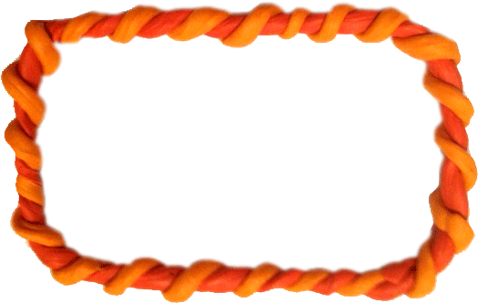
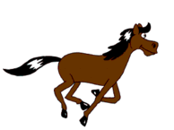
Мультиплика́ция (от лат. multiplicatio — умножение, увеличение, возрастание, размножение) —приёмы создания иллюзии движущихся изображений с помощью последовательности неподвижных изображений (кадров), сменяющих друг друга с некоторой частотой.

Slide 3
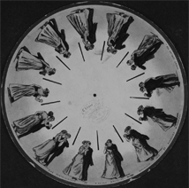
Принцип, на котором основан этот оптический обман, очень прост.
Если несколько предметов, постоянно меняющих форму и положение, будут последовательно возникать перед глазами через очень короткие промежутки времени и на маленьком расстоянии друг от друга, то изображения, которые они вызывают на сетчатке, сольются, не смешиваясь, и человеку покажется, что он видел предмет, постоянно меняющий форму и положение. Жозеф Плато, август 1833 года
Фенакистископ Эдварда Мейбриджа (1893)

Slide 4
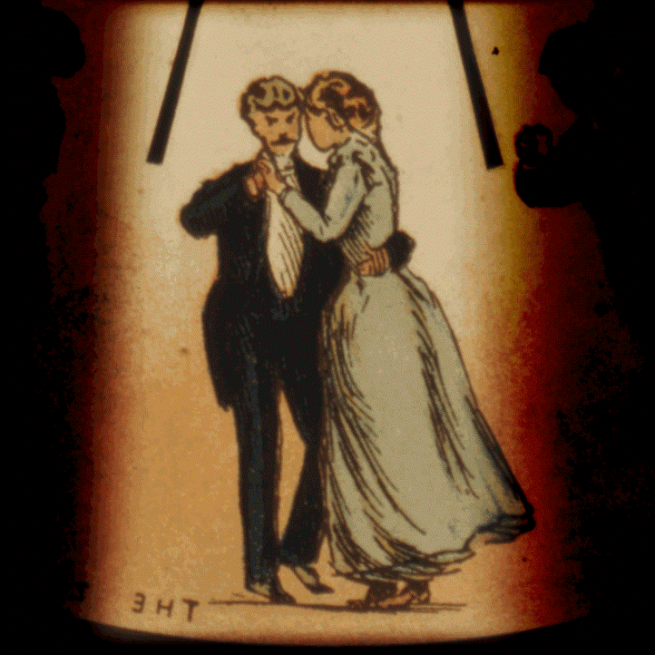
Аппарат состоит из картонного диска с прорезанными в нем отверстиями. На одной стороне диска нарисованы фигуры. Когда диск вращают вокруг оси перед зеркалом, то фигуры, рассматриваемые в зеркале через отверстия диска, представляются не вертящимися вместе с диском, а, наоборот, кажутся совершенно самостоятельными и делают движения, им присущие. Жозеф Плато, август 1833 года
Фенакистископ Эдварда Мейбриджа (1893)

Slide 5
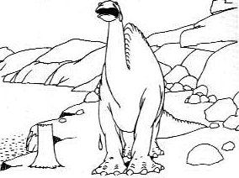
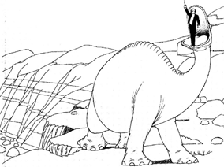
В 1914 году Уинзор Маккей создает первого в истории героя мультфильма, наделённого яркими личностными качествами — динозавра Герти.
Одновременно, огромное количество рисунков, сделанных для фильма, потребовали изобрести новую технологию производства, впервые приведя к разделению труда между художником-аниматором и художником-фоновщиком: в то время как Маккей прорисовывал фазы движения динозавра, нанятый им студент копировал с образца на каждый лист контуры гор, озера и дерева

Slide 6
Слово мультяшка образовано от слова «мультфильм», аналогично в английском: toon является сокращением от cartoon (мультфильм, карикатура).
Мультяшками могут быть люди, очеловеченные существа
(животные или вымышленные) и очеловеченные предметы.

Slide 7
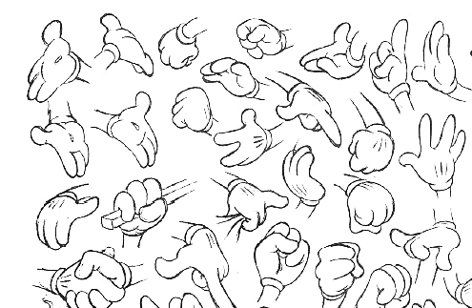
Мультяшки особенные. Часть особенностей изначально возникла по вполне рациональным причинам: Упрощение работы аниматорам, за счёт уменьшения количества деталей, являлось причиной сокращения количества пальцев рук. Все основные жесты можно показать и через четыре пальца.

Slide 8
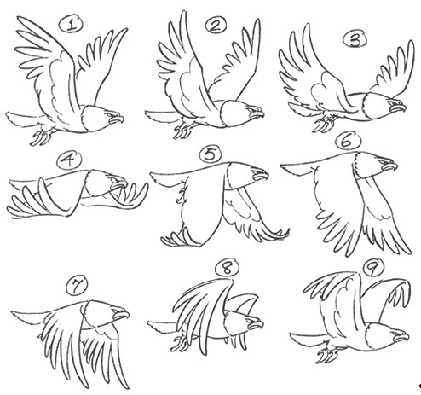
Шаблон анимации – это простая раскадровка(рисунок ключевых кадров) . Она помогает ориентироваться аниматору при создании анимации героя.

Slide 9
Ротоскопирование — мультипликационная техника, при которой мультфильм создаётся путём обрисовки кадр за кадром натурного фильма с реальными актёрами и декорациями.
Пластилиновая анимация— вид анимации, где фильм изготовляется путём покадровой съёмки пластилиновых объектов, с их модификацией в промежутках между снятыми кадрами.
Песочная анимация — в ней лёгкий порошок (обычно очищенный и просеянный песок, наносится на стекло и перемешивается, создавая движущуюся картину.
Рисованная мультипликация — технология мультипликации, основанная на покадровой съёмке незначительно отличающихся двумерных рисунков.
Компьютерная анимация— кадры вручную или автоматизированно создаются специализированными компьютерными программами.

Slide 10
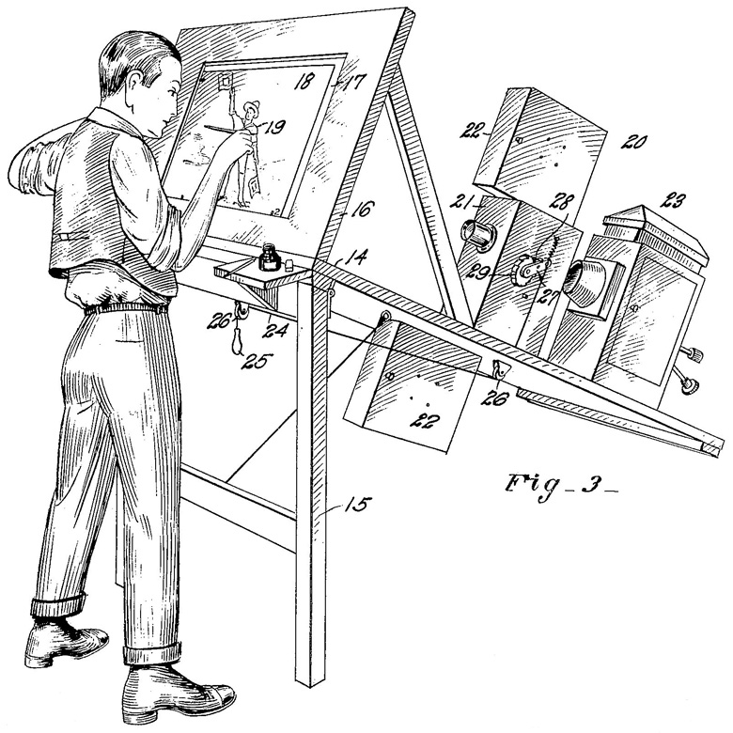
РОТОСКОПИРОВАНИЕ

Slide 11
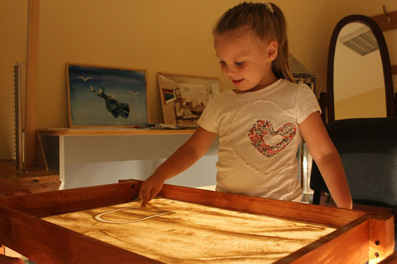
ПЕСОЧНАЯ АНИМАЦИЯ

Slide 12
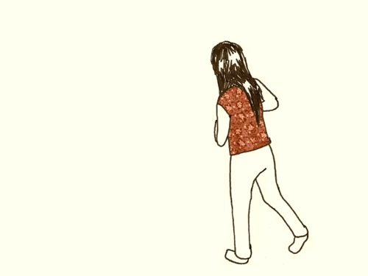
РИСОВАННАЯ АНИМАЦИЯ

Slide 13
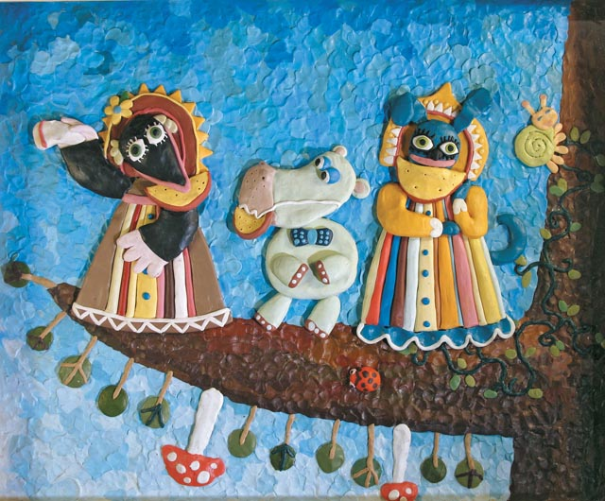
ПЛАСТИЛИНОВАЯ АНИМАЦИЯ(классическая)
Предполагает создание пластилиновых героев(мультяшек) и создание движения посредством покадровой съемки.

Slide 14
ПЛАСТИЛИНОВАЯ АНИМАЦИЯ + PHOTOSHOP
Идея комбинировать пластилиновых героев и анимацию в графическом редакторе Adobe Photoshop возникла в связи с тем, что число детей на занятии доходит до 15 человек, а оборудование для съемки (Документ-камера) только в одном экземпляре. Таким образом была разработана методика создания пластилиновых мультфильмов с анимацией в графическом редакторе Photoshop.
Цель: максимально задействовать каждого учащегося в процессе создания мультфильма. Индивидуализировать процесс. Разнообразить деятельность – комплекс творческого развития детей : пластилин + компьютер.

Slide 15
На первом месте пластилин!
Работа с пластилином хорошо развивает творческие способности детей(так же развивает мелкую моторику пальцев рук). Пластилин принимает нужную форму, трансформируется и изменяется, воплощая креативные идеи.
Работа в компьютерном классе для детей 10-12 лет непосредственно на компьютере не должна превышать 20 минут.

Slide 16
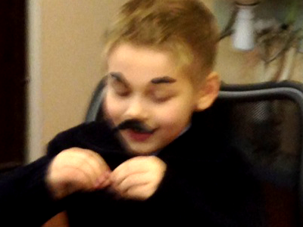
На первом месте пластилин!
Пластилиновое творчество дает прекрасную возможность для реализации талантливых творческих идей. Дети талантливы и всегда готовы творить , реализуя свои идеи в пластилиновых героях.
Юнг Валера 1а кл.

Slide 17
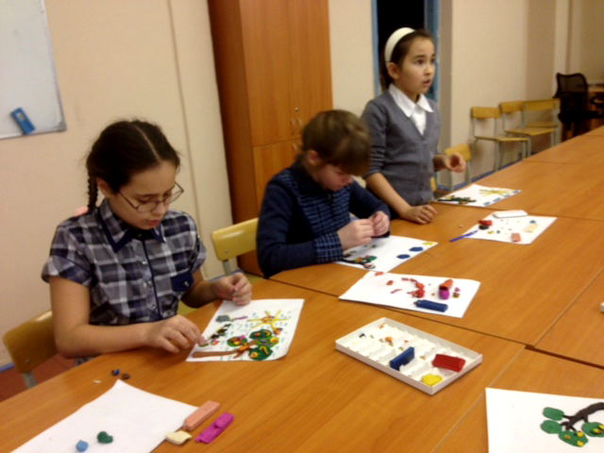
На первом месте пластилин!
Пластилиновых героев для мультипликации необходимо создать в полу-объеме.
Петросян Сирануш 5б кл.

Slide 18
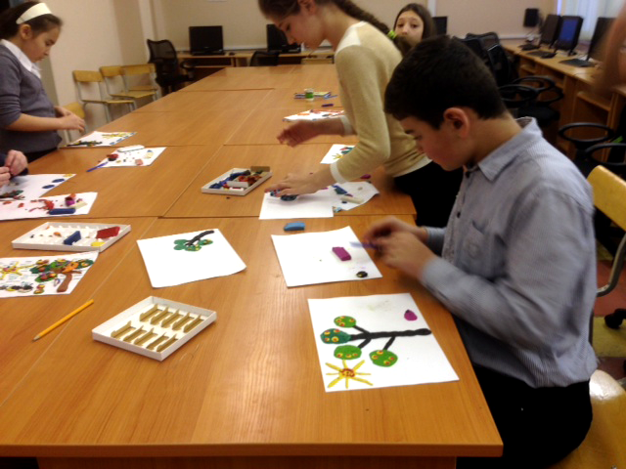
На первом месте пластилин!
Так же из пластилина создаются элементы пейзажа: деревья, кусты, цветы и т.п.

Slide 19
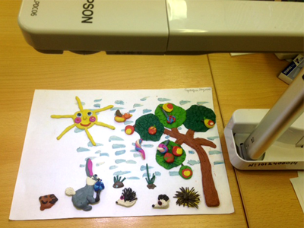
Сканер нам в помощь!
Итак, пластилиновые мультяшки и пейзаж готов! Переходим к
этапу 2: Оцифровка изображения.
Оцифровку изображения можно сделать с помощью фотоаппарата- сфотографировать изображение.
В нашем распоряжении есть Документ-камера, которая позволяет сканировать полу-объемное изображение.

Slide 20
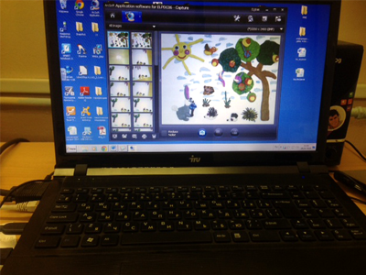
Сканер нам в помощь!
Переходим к
этапу 3: Сохранение изображения в формате jpg
Получаем оцифрованное изображение, которое нужно сохранить на жестком диске компьютера.

Slide 21
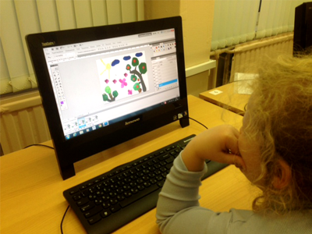
Компьютерная обработка!
Переходим к
этапу 4: Копирование героев на отдельные слои
Оцифрованное изображение открываем в графическом редакторе Photoshop. Используя инструменты выделения и копирования, каждого героя переносим на отдельный прозрачный слой.
Иванова Настя
1а кл.

Slide 22
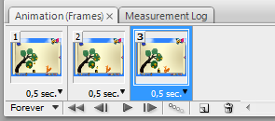
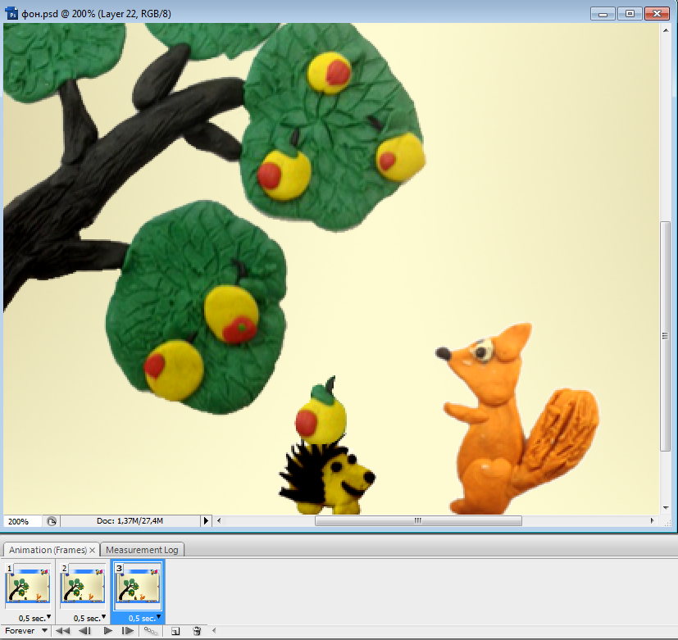
Компьютерная обработка!
Переходим к
этапу 5: Анимация изображения
С помощью палитры «Анимация» создаем анимацию каждого персонажа.

Slide 23
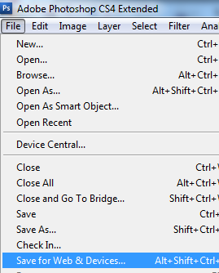
Компьютерная обработка!
Переходим к
этапу 6: Сохраняем анимацию
С помощью меню программы
Сохраняем анимацию
в формате gif

Slide 24
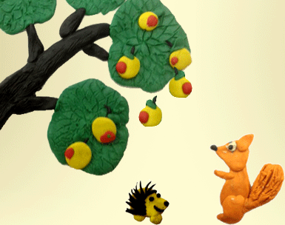
Наслаждаемся результатом!
Анимация может быть использована как самостоятельная работа, а так же может быть вставлена в HTML страницу.

Slide 25
Чего достигли?
Развиваем творчество
Сокращаем время работы на компьютере
Создаем историю - создаем минипроект!
Синергия технологий. Работаем пластилин + сканер + компьютер
Работают все одновременно – каждый ребенок создает свой индивидуальный проект
Сокращаем время анимации, так как снимаем не покадрово, а создаем анимацию по ключевым кадрам.
Получаем эстетическое удовольствие от совместной работы.
Удивляем родителей и одноклассников- так как в группах занимаются дети от 7 лет( 1-й класс)

Slide 26
Источники:
Использованы электронные ресурсы
https://ru.wikipedia.org/wiki/%C4%E8%ED%EE%E7%E0%E2%F0_%C3%E5%F0%F2%E8
https://ru.wikipedia.org/wiki/%CC%F3%EB%FC%F2%E8%EF%EB%E8%EA%E0%F6%E8%FF
http://software-forum.ucoz.ru/forum/34-190-1

